Slide 1
Aula 06 Flask
Conteúdo:
- Login
- Banco de Dados com SQLAlchemy

Slide 2
Autenticação de login com o Flask:
Construção de um aplicativo com formulário de login.
Uso de método post no template para envio dos dados do formulário.
Uso do método request para atender a requisição.
Autenticação dos dados.
Segurança do aplicativo.

Slide 3
Script em Python:
from flask import Flask, url_for, redirect, render_template, request
import os
app = Flask(__name__)
@app.route('/', methods=['GET', 'POST'])
def login():
if request.method == 'POST':
if request.form['username'] != 'admin' or request.form['password'] != '123':
return redirect(url_for('login’)) #return('Login ou Password Errado. Por Favor, Digite Novamente.')
else:
return redirect(url_for('index'))
return render_template('form_login.html')
Biblioteca os do python.
Looping for se não houver autenticação.
Abrir uma nova página.

Slide 4
Continuação do Script:
@app.route('/index')
def index():
return render_template('index.html')
if __name__ == "__main__":
app.config['SECRET_KEY'] = os.urandom(12)
app.run(debug=True)
Nova página.
Geração de código .

Slide 5
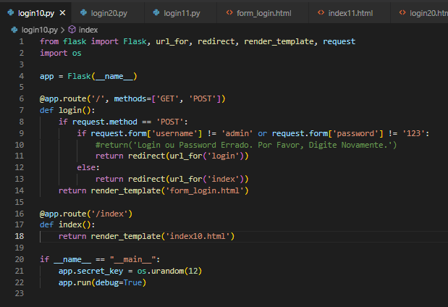
Método post.
Métodos redirect e url_for.

Slide 6
1ª rota do app:
A 1ª parte do app cria a tela de login e autentica ou não o log in.
@app.route('/', methods=['GET', 'POST'])
def login():
if request.method == 'POST':
if request.form['username'] != 'admin' or request.form['password'] != '123':
return redirect(url_for('login’))
else:
return redirect(url_for('index'))
return render_template('form_login.html')

Slide 7
2ª rota do app:
A 2ª rota do app avança o login realizado para uma outra página.
@app.route('/index')
def index():
return render_template('index.html')

Slide 8
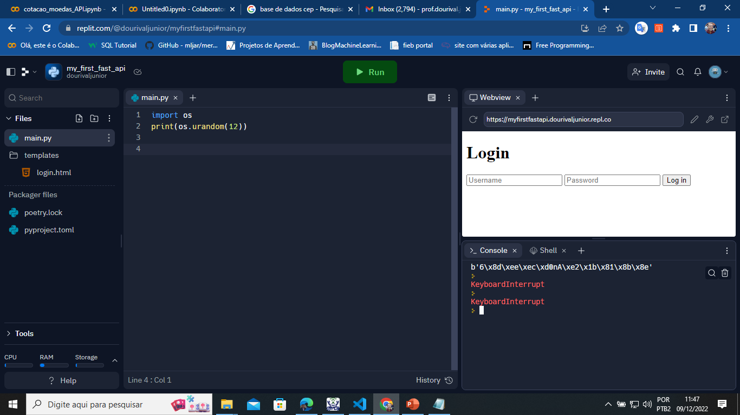
O método os.urandom:
- O módulo OS (Operational System) em Python fornece funções para o aplicativo interagir com o sistema operacional.
- os.urandom(number) é um método usado para gerar uma string de bytes aleatórios (de tamanho definido) para uso criptográfico.
Sintaxe: os.urandom (tamanho de bytes)
No scrpit flask digite: app.config['SECRET_KEY'] = os.urandom(12)

Slide 9
Template form_login:
<html> <h1>Login</h1>
<body>
<form action="/" method="POST">
<input type="username" name="username" placeholder="Username">
<input type="password" name="password" placeholder="Password">
<input type="submit" value="Log in">
</form>
</body>
</html>
Opcional.

Slide 10
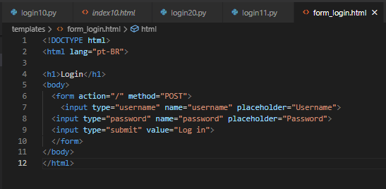

Slide 11
Temaplate index.html:
<html>
<head>
<title> nova home-page </title>
</head>
<body>
LOGIN REALIZADO COM SUCESSO
ESCREVA SUA HOME-PAGE A PARTIR DAQUI
</body>
</html>

Slide 12
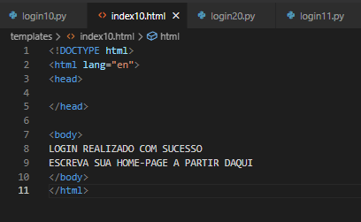

Slide 13
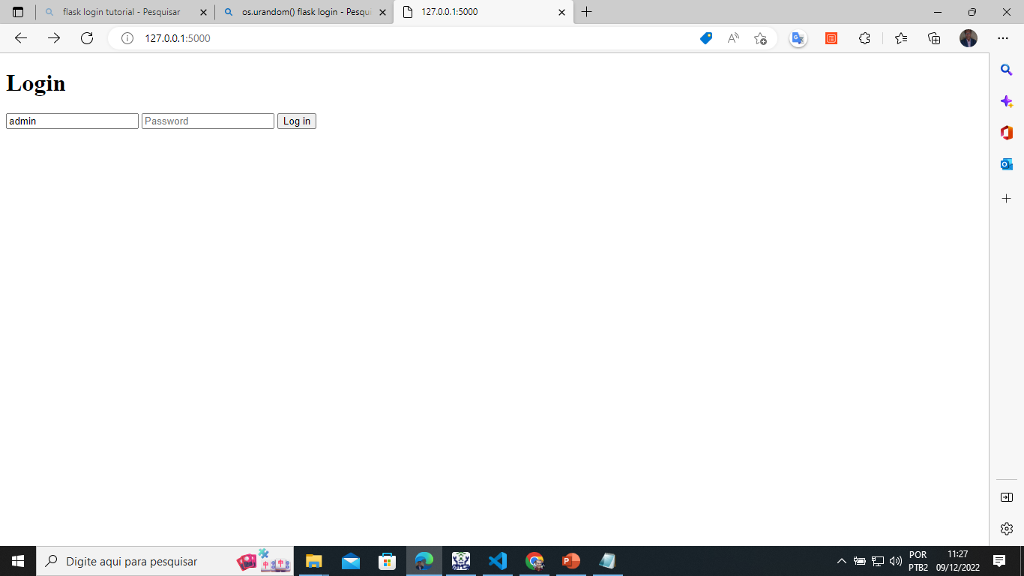

Slide 15
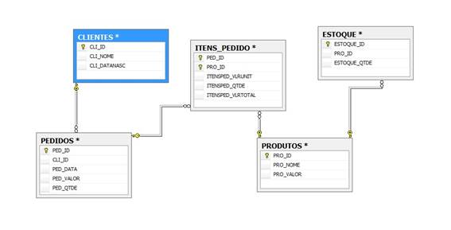
SQL (structured Query Language):

Slide 16
Banco de Dados com Flask:
Flask-SQLAlchemy é uma extensão Flask que adiciona suporte para SQLAlchemy ao aplicativo Flask.
Desenvolvido para a linguagem de programação python o SQLAlchemy é um framework de mapeamento-objeto-relacional SQL (ORM).

Slide 17
ORM:
ORM é a abreviação de Object Relation Mapping.
ORM faz o mapeamento objeto-relacional sendo este uma técnica que mapeia parâmetros de objeto para a estrutura de uma tabela RDBMS (Relational-Database-Management-System).
O ORM auxilia na conversão de dados entre banco de dados relacionais e linguagens de programação que são orientadas à objetos; que é o caso do python, c.
O ORM converte automaticamente as chamadas de função python em consultas SQL.

Slide 18

ORM:
EM RESUMO:
No Mapeamento Relacional de Objeto a comunicação com o banco de dados é feita pelo ORM usando-se apenas objetos e classes Python.
O ORM faz a conversão da linguagem python para SQL executando assim as queries.

Slide 19
Características do ORM:
Cada classe é interpretada como uma tabela.
Cada linha de uma determinada tabela, junto com seu relacionamento é tratada como instância do objeto relacionado à tabela em questão.
A utilização do ORM também visa retirar a necessidade do desenvolvedor se preocupar com a linguagem SQL (ou seja, a geração dos comandos SQL).

Slide 20
SQLAlchemy:
No framework SQLAlchemy o desenvolvedor não necessita se preocupar com a utilização de comandos SQL (select, insert, delete, update,...) no desenvolvimento de aplicações, já que todo acesso ao banco de dados é feito utilizando código Python.

Slide 21
SQLAlchemy:
Exemplos de consultas:
Consulta de dados a um banco de dados com filmes:
SQLAlchemy: todos_os_dados = session.query(Filme).all()
SQL: select * from Filme;
Inserção de dados:
SQLAlchemy: filme = Filme("Star Trek", 2009) session.add(filme)
SQL: INSERT INTO Filme (nome, ano); VALUES ("Star Trek", 2009);

Slide 22
Flask SQLAlchemy:
Instale a extensão Flask-SQLAlchemy.
Use o comando: pip install flask-sqlalchemy
ou python –m pip install flask-sqlalchemy

Slide 23
Construindo a aplicação web com flask e sql-alchemy:
from flask import Flask, request, flash, url_for, redirect, render_template
from flask_sqlalchemy import SQLAlchemy
import os
app = Flask(__name__)
app.config['SQLALCHEMY_DATABASE_URI'] = 'sqlite:///usuarios.sqlite3'
app.config['SECRET_KEY'] = os.urandom(10)
db = SQLAlchemy(app)

Slide 24
Classe e Objeto:
class Pessoa:
def __init__(self, nome, sexo, cpf):
self.nome = nome
self.sexo = sexo
self.cpf = cpf
O método __init__, define o construtor da classe. É onde definimos como uma nova pessoa será criada em nosso script.
Toda pessoa que for criada em nosso script e que utilize como base a classe Pessoa deverá possuir um nome, sexo e cpf.

Slide 25
Instanciando objetos
class Pessoa:
def __init__(self, nome, sexo, cpf):
self.nome = nome
self.sexo = sexo
self.cpf = cpf
if __name__ == "__main__":
pessoa1 = Pessoa("João", "M", "123456")
print(pessoa1.nome)
Ao executar a linha pessoa1 = Pessoa("João", "M", "123456")estamos criando um objeto do tipo pessoa com nome “João”, sexo “M” e cpf “123456”.

Slide 26
Continuação do Script:
class usuarios(db.Model):
id = db.Column('usuario_id', db.Integer, primary_key = True)
nome = db.Column(db.String(100))
rg = db.Column(db.String(50))
cpf = db.Column(db.String(50))
def __init__(self, nome, rg, cpf):
self.nome = nome
self.rg = rg
self.cpf = cpf

Slide 27
Continuação do Script:
@app.route('/')
def show_all():
return render_template('show_all.html', usuarios = usuarios.query.all())
@app.route('/new', methods = ['GET', 'POST'])
def new():
if request.method == 'POST':
if not request.form['nome'] or not request.form['rg'] or not request.form['cpf']:
flash('Por Favor Digite em Todos os campos')
else:
usuario = usuarios(nome=request.form['nome’], rg= request.form['rg'], cpf=request.form['cpf'])
db.session.add(usuario)
db.session.commit()
flash('Usuário Cadastrado com Sucesso')
return redirect(url_for('show_all'))
return render_template('new.html')

Slide 28
Continuação do Script:
if __name__ == '__main__':
with app.app_context():
db.create_all()
app.run(debug = True)

Slide 29
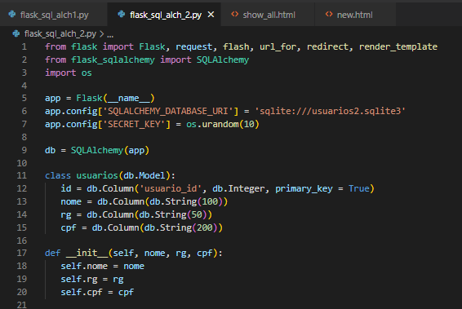
Configuração do db
segurança
Criação da classe
Instanciamento das variáveis.

Slide 30
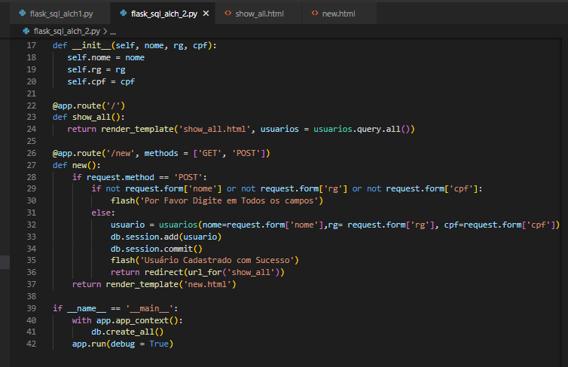
Configuração do template aplicativo.
Configuração do cadastro.
Flash Message.
Flash Message.
Cadastro para preenchimento dos dados do usuário.

Slide 31
Método Flash em Flask:
O método flash funciona enviando Flash Message do app para o template.
O método é usado para aviso, alerta, envio de mensagens em caso de erros, por exemplo, no caso de envio incompleto de dados em formulário.
Para extrair a mensagem flash da sessão, onde ela está armazenada, e exibi-la no template, usa-se a função get_flashed_messages().

Slide 32
Script com Flash:
from flask import Flask, render_template, request, redirect, flash
import os
app = Flask(__name__)
app.config['SECRET_KEY'] = os.urandom(10)
@app.route('/')
def form():
return render_template('flash_form1.html')

Slide 33
Código com Flash:
@app.route('/login', methods = ['POST', 'GET'])
def login():
if request.method == 'POST':
senha = request.form.get('senha')
if senha == '123':
flash('Login Realizado Com Sucesso')
return render_template('flash1.html')
else:
return redirect('/')
if __name__ == '__main__':
app.run(debug = True)

Slide 34
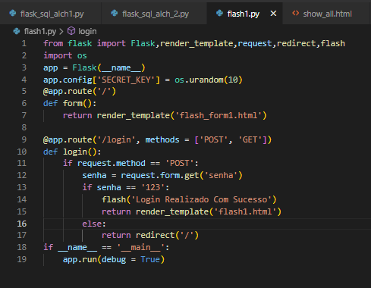
Construção do Formulário.
Cadastro da senha.
Autenticação.
Método redirect.

Slide 35
Template formulário:
<html>
<body>
<h1>Aprendendo Flash em Flask</h1>
<h2>Formulário Secreto</h2>
<form action="/login" method = "POST">
<p>digite seu password <input type = "text" name = "senha" /></p>
<p><input type = "submit" value = "Submit" /></p>
</form>
</body>
</html>

Slide 36
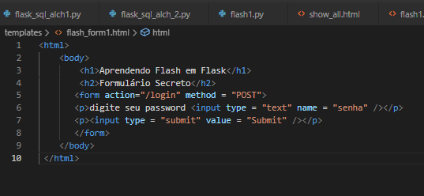

Slide 37
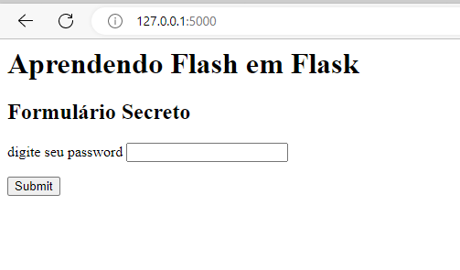

Slide 38
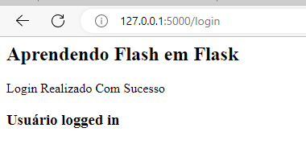

Slide 39
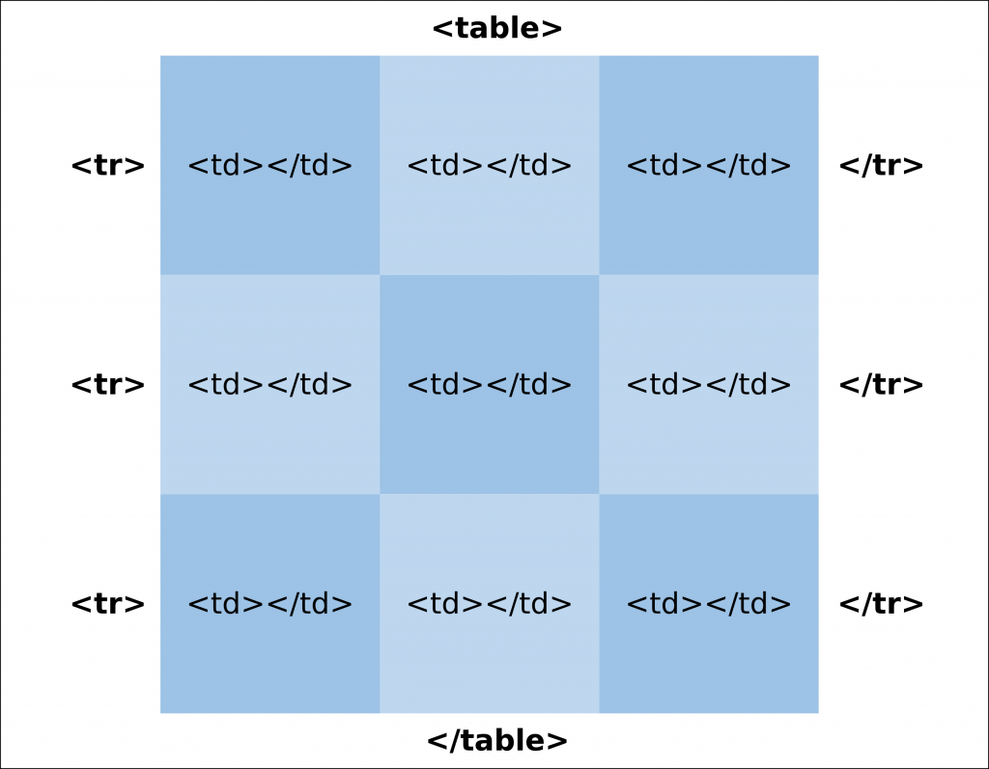
Tabelas em html:
As tags que vão formar a estrutura básica de uma tabela em HTML são as tags <tr> e <td>. A tag <tr> representa uma linha e a tag <td> representa uma célula.

Slide 40
Tabelas em HTML:
<html>
<table border="1">
<thead>
<tr>
<th>Nome</th>
<th>Idade</th>
</tr>
</thead>
<tbody>
<tr>
<td>Ted</td>
<td>22</td>
</tr>
<tr>
<td>Ralf</td>
<td>26</td>
</tr>
</tbody>
</table>
</html>

Slide 41
Retornando ao aplicativo construção de banco de dados com Flask e SQLAlchemy:

Slide 42
Template show_all.html
<html>
<head>
<h1>Aplicativo para Cadastro de Usuário </h1>
<h2>Usando Flask e SQLAlchemy</h2>
</head>
<body>
<a href = "{{ url_for('show_all') }}"></a>
{%- for aviso in get_flashed_messages() %}
{{ aviso }}
{%- endfor %}
<a href = "{{ url_for('new') }}"><h3>Cadastrar Usuário</h3></a>

Slide 43
Template show_all tabela head:
<table border="1" >
<thead>
<tr>
<th width="500" height="20"> nome </th>
<th width="100" height="20"> rg </th>
<th width="200" height="20"> cpf </th>
</tr>
</thead>

Slide 44
Template show_all tabela body:
<tbody>
{% for usuario in usuarios %}
<tr>
<td>{{ usuario.nome }}</td>
<td>{{ usuario.rg }}</td>
<td>{{ usuario.cpf }}</td>
</tr>
{% endfor %}
</tbody>
</table>
</body>
</html>

Slide 45
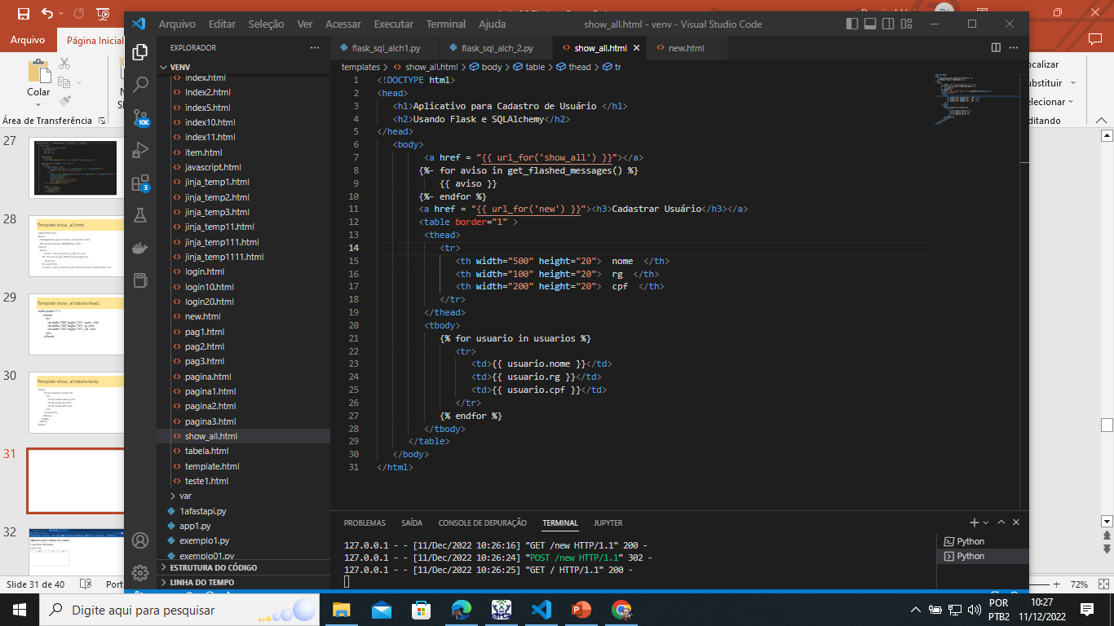

Slide 46
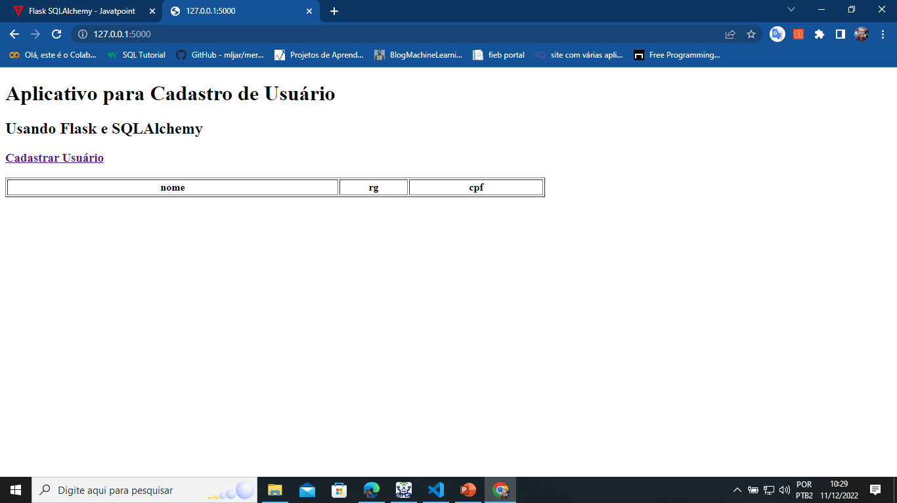

Slide 47
Template new.html:
<!DOCTYPE html>
<html>
<body>
<h2> Formulário para Cadastro de Usuário.</h2>
{%- for aviso in get_flashed_messages() %}
{{ aviso }}
{%- endfor %}

Slide 48
Template new.html:
<form action = "/new" method = "post">
<p> NOME: <input type = "text" name = "nome" ><br> </p>
<p> RG: <input type = "text" name = "rg" ><br> </p>
<p> CPF: <input type name = "cpf" > </p>
<input type = "submit" value = "Submit" >
</form>
</body>
</html>

Slide 49
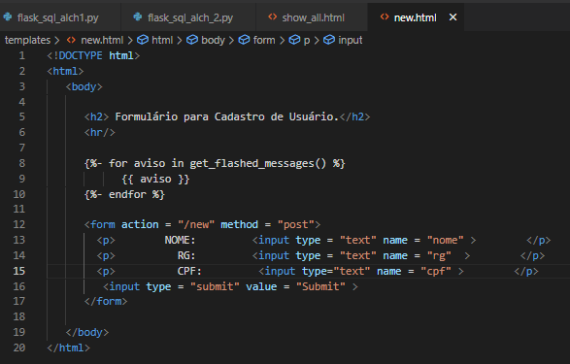

Slide 50
Cadastro de Usuários:

Slide 51
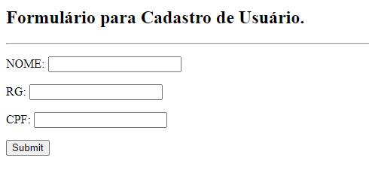
Cadastrar o Usuário inserindo os dados:

Slide 52
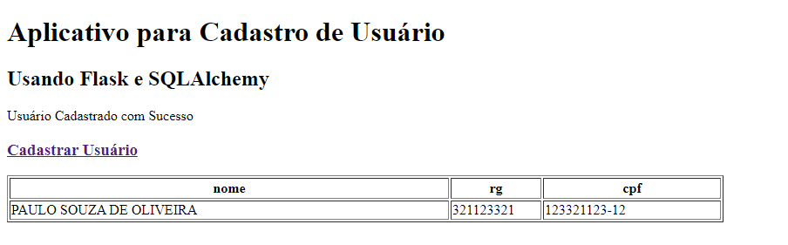
Cadastro do Usuário realizado:

Slide 53
FIM

